Slide 1
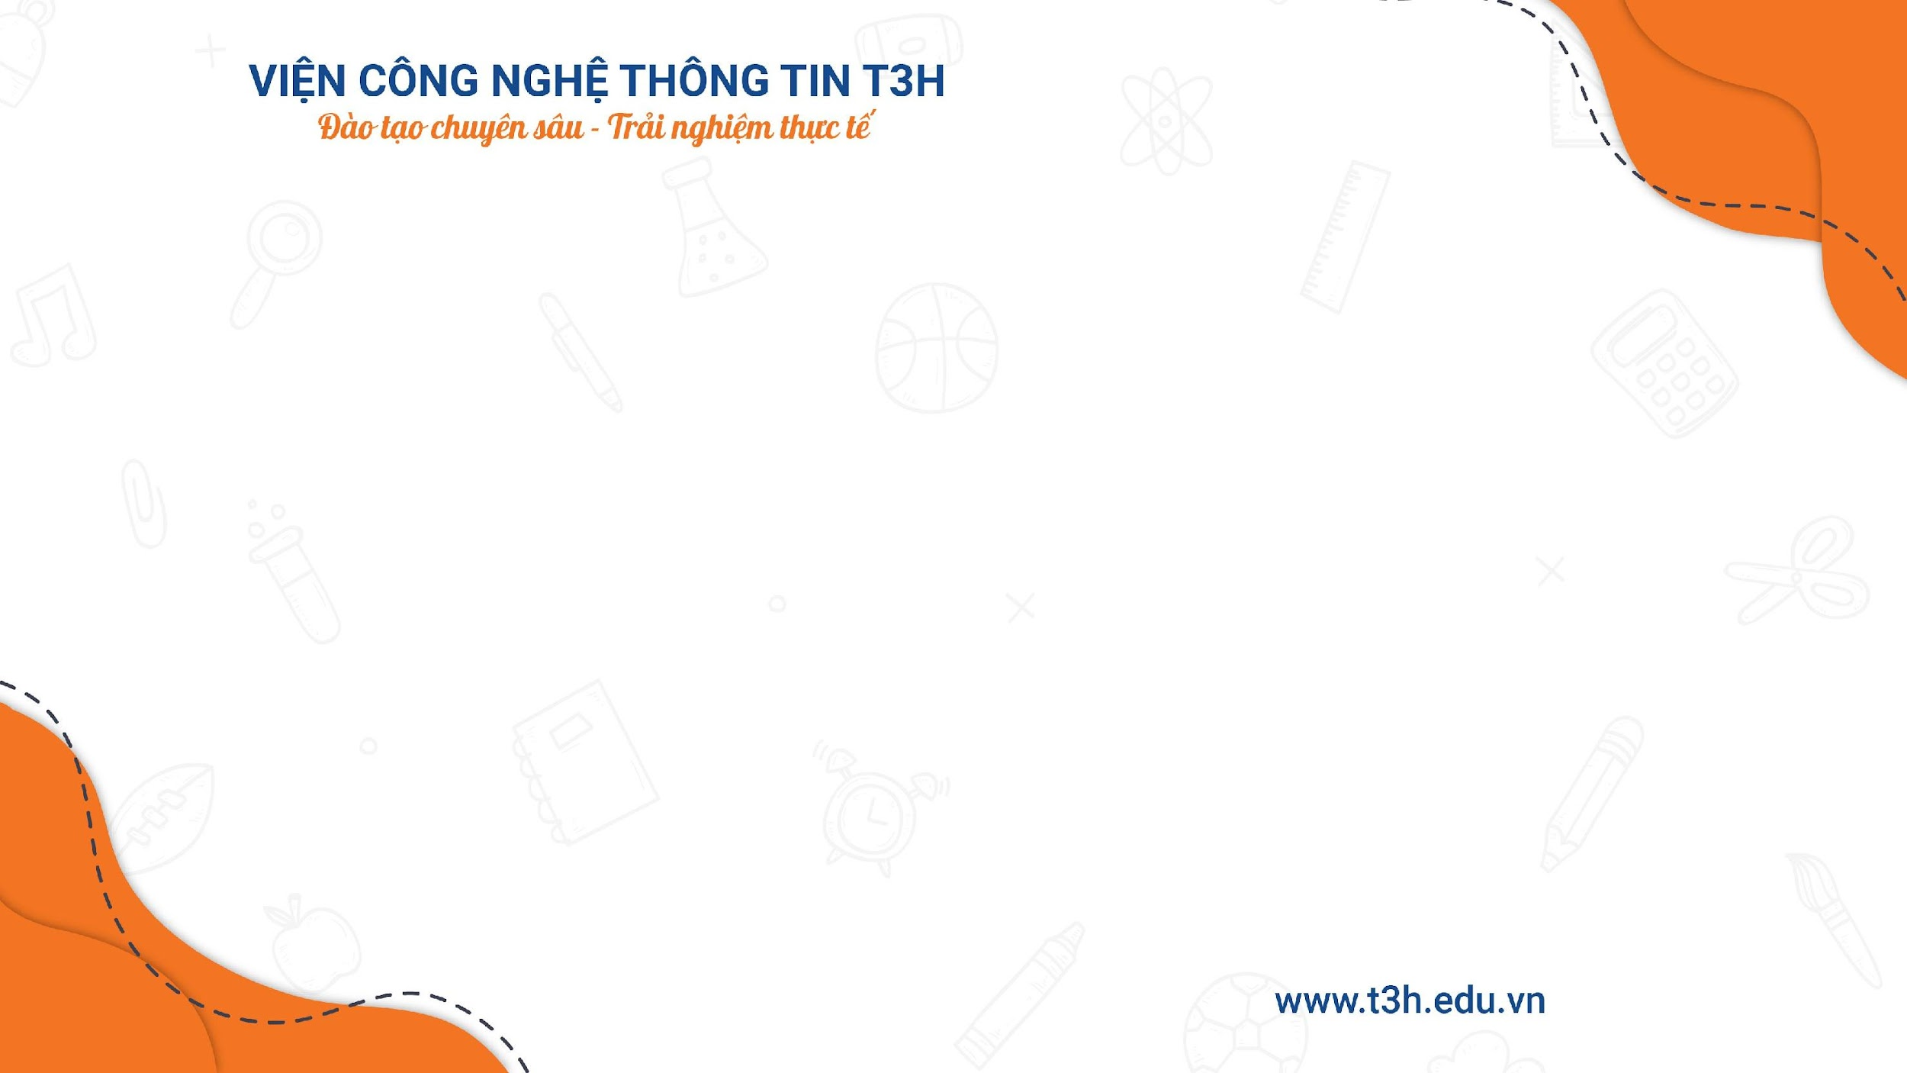

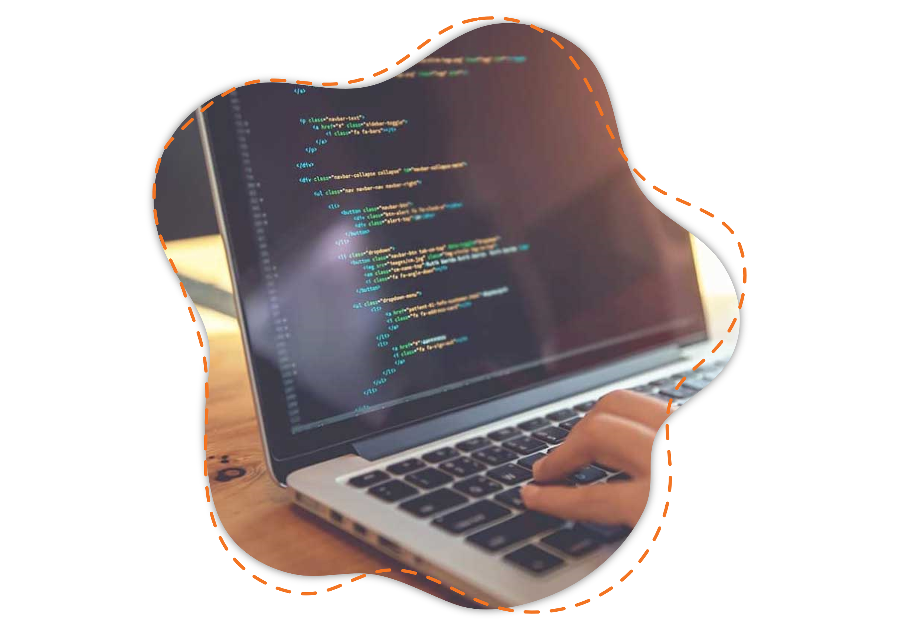
Tên môn học
Life Cycle, Routes Và URLs ASP.NET MVC
Tên Giảng viên
NGUYỄN TRỌNG QUÂN

Slide 2

Tên bài học
Tên bài học
Life Cycle
Routes
URLs
Life Cycle
Routes Và URLs

Slide 3
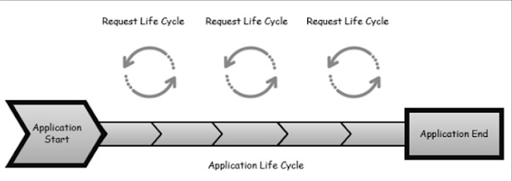
Tên bài học
Life Cycle (Vòng đời Trong ASP.NET)
Vòng đời(Life Cycle) là gì?
Ta có thể hiểu đơn giản đó là một quá trình từ việc bắt đầu khởi tạo cho đến lúc kết thúc một ứng dụng.
Ta gọi đó là life cycle

Slide 4
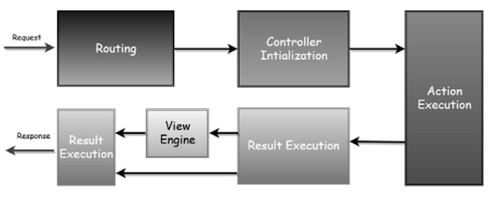
Tên bài học
Cơ chế nhận Request và trả về Response

Slide 5
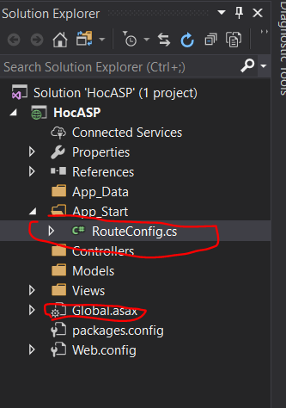
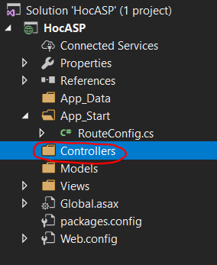
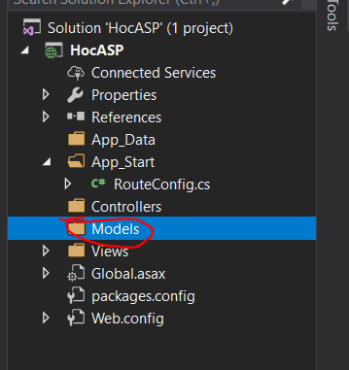
Tên bài học
Cơ chế nhận Request và trả về Response
Đầu tiên khi nhận một request từ phía người dùng nó sẽ nhẩy vào cái Routing kia để xem người dùng muốn gì cái này tương đương với cái file RouterConfig.cs

Slide 6
Tên bài học
ASP.NET MVC Routes
ASP.NET Routing cho phép hệ thống hiểu người dùng muốn gì, thông qua url (Liên kết) nó mô tả hành động của người dùng một cách chi tiết. Khi người dùng gõ một cái link trong trình duyệt hệ thống sẽ điều hướng người dùng như thế nào , nó giống như một cái bản đồ
Trong ứng dụng ASP.NET MVC, trình xử lý yêu cầu là phương thức hành động (action method) của một lớp Controller
Route (tuyến) xác định mẫu URL và thông tin xử lý. Tất cả các tuyến được cấu hình của một ứng dụng được lưu trữ trong RouteTable và sẽ được sử dụng bởi công cụ định tuyến (routing engine) để xác định controller thích hợp cho yêu cầu đến.

Slide 7
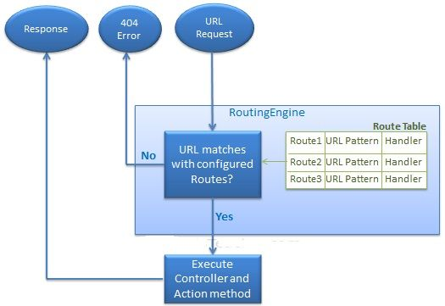
Tên bài học
ASP.NET MVC Routes

Slide 8
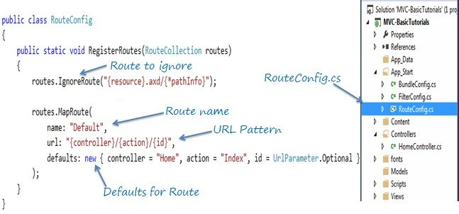
Tên bài học
Cấu hình Routers trong ASP.NET MVC
Mỗi ứng dụng ASP.NET MVC phải cấu hình ít nhất một tuyến đã được cấu hình mặc định. Bạn có thể đăng ký tuyến trong lớp RouteConfig, nằm trong tập tin RouteConfig.cs trong thư mục App_Start.

Slide 9
Tên bài học
Cấu hình Routers trong ASP.NET MVC
Routers được cấu hình bằng phương thức mở rộng MapRoute() của RouteCollection,
Tên Router là : "Default",
Mẫu URL của tuyến là : {controller}/{action}/{id}
Giá trị mặc định cho tham số controller,
Phương thức hành động và tham số id.
Giá trị tham số mặc định chỉ định controller,
phương thức hành động hoặc giá trị của tham số id sẽ được sử dụng nếu chúng không tồn tại trong URL yêu cầu gửi đến.

Slide 10
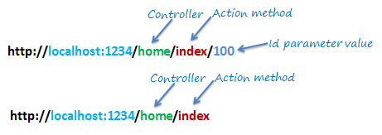
Tên bài học
Mẫu URL trong ASP.NET MVC
Mẫu URL chỉ là phần sau của tên miền trong URL.
Ví dụ: mẫu URL {controller}/{action}/{id}
sẽ có URL thật trông giống như sau: "localhost:1234/home/index/1".
Phần đằng sau "localhost:1234/" sẽ được coi là mẫu URL.
Phần đầu tiền ngay sau tên miền nếu có sẽ là controller.
Phần tiếp theo ngay sau controller nếu có sẽ là phương thức hành động của controller.
Phần tiếp theo ngay sau phương thức hành động nếu có sẽ là tham số id.

Slide 11
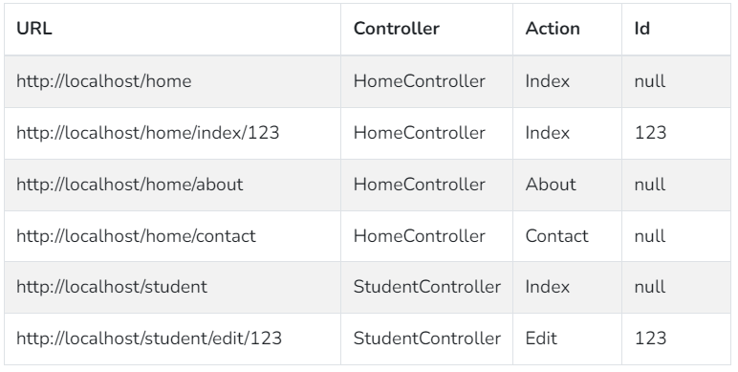
Tên bài học
Mẫu URL trong ASP.NET MVC
Bảng sau đây cho biết Controller, phương thức hành động và tham số id nào sẽ xử lý các URL khác nhau khi đánh giá tuyến mặc định ở trên

Slide 12
Tên bài học
Cấu hình Nhiều Router trong ASP.NET MVC
Thêm cấu hình tuyến tùy chỉnh bằng phương thức mở rộng MapRoute.
Bạn cần cung cấp ít nhất hai tham số trong MapRoute là tên tuyến và mẫu URL.
Tham số mặc định là tùy chọn.
public class RouteConfig
{
public static void RegisterRoutes(RouteCollection routes)
{
routes.IgnoreRoute("{resource}.axd/{*pathInfo}");
routes.MapRoute(
name: "Student",
url: "student/{id}",
defaults: new { controller = "Student", action = "Index"}
);
routes.MapRoute(
name: "Default",
url: "{controller}/{action}/{id}",
defaults: new { controller = "Home", action = "Index", id = UrlParameter.Optional }
);
}
}

Slide 13
Tên bài học
Ràng buộc tuyến trong ASP.NET MVC
Bạn cũng có thể áp dụng các ràng buộc đối với giá trị của tham số bằng cách cấu hình các ràng buộc tuyến. Ví dụ: tuyến sau áp dụng một hạn chế đối với tham số id đó là giá trị của id phải là số.
routes.MapRoute(
name: "Student",
url: "student/{id}/{name}/{standardId}",
defaults: new
{
controller = "Student",
action = "Index",
id = UrlParameter.Optional,
name = UrlParameter.Optional,
standardId = UrlParameter.Optional
},
constraints: new { id = @"\d+" }
);

Slide 14
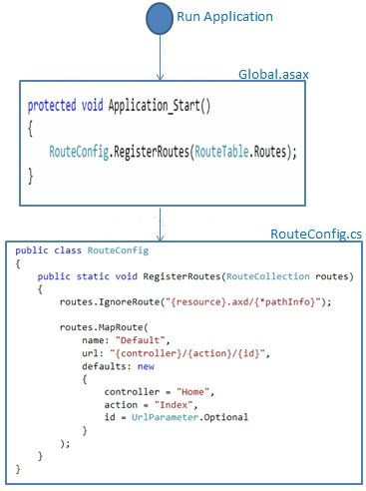
Tên bài học
Đăng ký Routes trong ASP.NET MVC
Bây giờ, sau khi cấu hình tất cả các tuyến trong lớp RouteConfig,
bạn cần đăng ký nó vào sự kiện Application_Start() trong Global.asax.
Do đó, nó sẽ thêm tất cả các tuyến của bạn vào RouteTable
public class MvcApplication : System.Web.HttpApplication
{
protected void Application_Start()
{
RouteConfig.RegisterRoutes(RouteTable.Routes);
}
}

Slide 15
Tên bài học
Những điểm cần nhớ:
1.Định tuyến đóng vai trò quan trọng trong ASP.NET MVC.
2.Định tuyến ánh xạ URL của yêu cầu tới phương thức hành động của controller để xử lý và phản hồi.
3.Tuyến chứa mẫu URL và thông tin xử lý. Mẫu URL là phần bắt đầu ngay sau tên miền.
4.Có thể cấu hình tuyến trong lớp RouteConfig. Có thể thêm nhiều tuyến tùy chỉnh vào cấu hình tuyến.
5.Có thể áp dụng các ràng buộc cho các tham số của tuyến để chúng chỉ nhận các giá trị phù hợp.
6.Tuyến phải được đăng ký trong sự kiện Application_Start trong tập tin Global.ascx.cs.

Slide 16
Tên bài học
Xây dựng các URLs
Hệ thống đinh tuyến trong ASP.NET MVC Framework có thể thực hiện
Tham chiếu các URLs gửi tới ứng dụng và chuyển đến một Controller và Action tương ứng để thực hiện và xử lý chúng.
Html.ActionLink
Url.Action
Xây dựng các URLs trả về có thể được sử dụng để gọi lại các Controller/Action
Controller.RedirectToAction

